Slide 1




THE LOGO OF EXPO-2017
«Water Energy»
«Sun Energy»
«Wind Energy»

Slide 2

25 bonuses for each correct answer

Slide 3
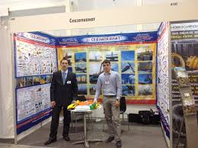
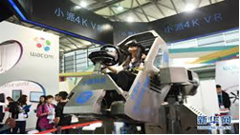
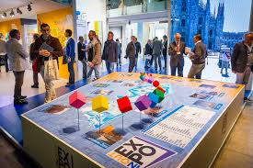
Бұл суреттерді не біріктіреді?
Что объединяет эти изображения?
What unites these images?
КӨРМЕ – ВЫСТАВКА – EXPOSITION

Slide 4
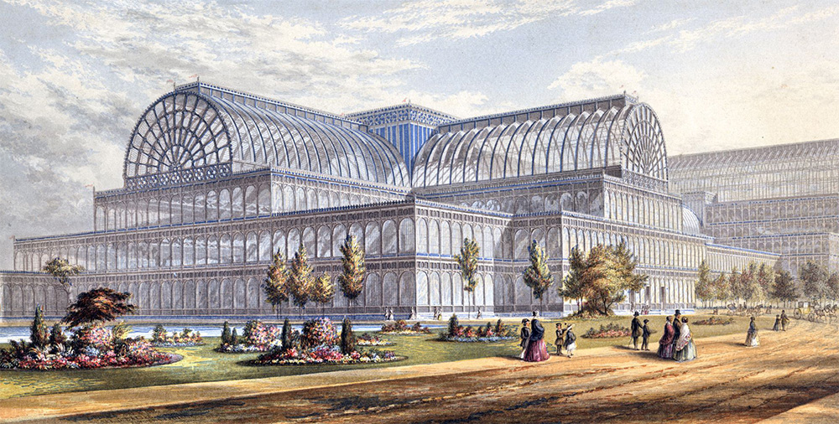
Ең бірінші көрме Лондонда 1851 жылы өтті.
Первая Выставка прошла в Лондоне в 1851 году.
The first exhibition was held in London in 1851.

Slide 5
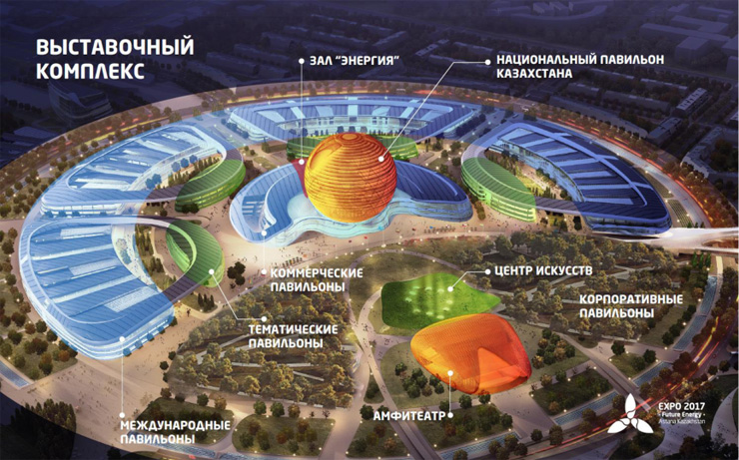
ЭКСПО қалашығын құрастыру
Конструкция выставочного комплекса
Constructing the EXPO-CITY

Slide 6
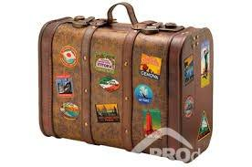
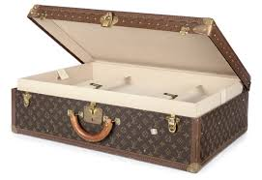
“Ашық және жабық шабадан”
Бүгінгі шебер-сыныптың сіз үшін тиімділігі?
Шебер-сыныпта берілген ақпараттардың сіз үшін құндылығы?
Берілген әдістердің қайсысын өз іс-тәжірибеңізде қолданар едіңіз?

